Slide 1
ОТЧЕТ
О РЕАЛИЗАЦИИ ПРОЕКТА
КРАЕВОЙ ИНОВАЦИОННОЙ ПЛОЩАДКИ
МБОУ гимназия «Эврика» им.В.А.Сухомлинмкого МО г-к Анапа.
Конструирование образовательной среды, способствующей формированию нравственного опыта школьника на основе деятельностного подхода
Директор гимназии
Елена Вячеславовна Попова

Slide 2
Цель инновационной деятельности:
выявление и разработка эффективных методических подходов к конструированию образовательной среды и условий, способствующих формированию нравственного опыта школьника.

Slide 3
Задачи отчетного периода:
Обобщение деятельностного этапа КИП.
Проведение итоговой диагностики
образовательной среды, способствующей формированию нравственного опыта школьников.
Проведение воспитательных мероприятий на основе деятельностного подхода

Slide 4
Задачи отчетного периода:
Итоговый мониторинг состояния образовательной среды, способствующей формированию нравственного опыта школьников.
Издание методических пособий по теме КИП
Продолжение сетевого взаимодействия ОО и ведомств по формированию нравственного опыта школьников.

Slide 5
В результате инновационной деятельности:
Проведен итоговый мониторинг состояния образовательной среды, способствующей формированию нравственного опыта школьников.
Создан банк диагностических методик
Продолжается сетевое взаимодействияе ОО и ведомств по формированию нравственного опыта школьников.

Slide 6
Инновационные продукты, которые получены в результате инновационной деятельности
НОРМАТИВНЫЕ ДОКУМЕНТЫ:
1.Положение об Инновационном Совете.
2. Положение о педагогической лаборатории.
3. Положение о педагоге – исследователе.
4. Положение о педагоге – наставнике.
5. Положение о педагогической мастерской.
6. Нравственный кодекс педагога.
7. Жизненное кредо достойного человека.
8. Положение о конкурсе « Гимназист года»
9. Положение о Минута Славы.
10. Положение о волонтерском отряде.
11. Положение о портфолио обучающегося.
12. Положение о проведении внеурочных и внеклассных мероприятий.
13. Положение об ученическом самоуправлении.
14. Положение о Психолого-медико-педагогическом консилиуме.
15. Положение о Советe профилактики.
16. Положение о Школе Лидера.
17. Положение о Школьной службе медиации.

Slide 7
Созданы педагогические лаборатории – организаторы инновационной работы
Психолого- диагностическая
Профессионально-технологическая
Аналитико-обобщающая
Подбирает необходимый диагностический материал для отслеживания результативности работы, анализирует, проводит диагностические исследования, тренинги, дает рекомендации по внесению необходимых корректив в дальнейшую работу.
Выстраивает пространство воспитания, расширяя его до пространства жизни ребенка, выводит детей на деятельность, вовлекая их в ситуации проживания и переживания духовно нравственных понятий и ценностей ,т.е. осуществляет конкретные мероприятия в соответствии с планом инновационной программы.
Обобщает и систематизирует полученные результаты, создает и представляет продукты инновационной деятельности.
Разработка , внедрение , анализ , коррекция, обобщение, презентация и трансляция как отдельных этапов инновационной программы , так и программы в целом

Slide 8
Психолого- педагогическая лаборатория
Обработаны результаты диагностики по каждому классу, даны рекомендации учителям и родителям.
Подготовлен сборник коррекционных материалов и рекомендаций педагогам и родителям по результатам диагностических исследований.
Проводятся 2 раза в месяц тренинги с классными воспитателями по овладению методиками ролевых игр и тренингов с обучающимися.

Slide 9
Для изучения становления нравственно опыта школьников создан банк диагностических методик, который состоит:
Диагностика и исследование нравственной сферы школьников «Что такое хорошо и что такое плохо?»
(методика Г.М. Фридмана)
Диагностика эмоционального компонента нравственного развития
(методика Р.Р. Калининой);
«Незаконченная история или мое отношение к людям »
(методика Н.Е. Богуславской);
«Недописанный тезис», «Прерванный диалог», «Я и они »
(методики изучения идеалов и ценностей Н.Е. Щурковой);
Анкета о нравственных идеалах
(С.Л.Гостомыслова, З.И. Гришанов);
Диагностика межличностных отношений «Настоящий друг » (методика А.С. Прутченкова);

Slide 10
Критерии и показатели (индикаторы) эффективности инновационной деятельности
Критерии и показатели оценки эффективности формирования нравственного опыта | Критерии , диагностические методы, показатели оценки созданной образовательной среды | Критерии, показатели, диагностические методики, позволяющие оценить эффективность программы в целом
1.Критерий нравственного знания (Анкета о нравственных идеалах С.Л.Гостомыслова, З.И. Гришанов;) 2.Критерий нравственных отношений (Диагностика межличностных отношений «Настоящий друг методика А.С. Прутченкова); «Незаконченная история или мое отношение к людям » (методика Н.Е.Богуславской ) 3.Критерий нравственного поведения («Недописанный тезис», «Прерванный диалог», «Я и они »(методики изучения идеалов и ценностей Н.Е. Щурковой 4.Критерий морального переживания - что он при этом чувствует (диагностика эмоционального компонента нравственного развития (методика Р.Р. Калининой) 5.Общий критерий нравственного опыта (Мониторинг образовательного процесса гимназии) | Критерий сформированности образовательной среды , способствующей формированию нравственного опыта школьника (Методика векторного моделирования образовательной среды (В.А. Ясвин) | Через наблюдение и анализ документации :
Создание всех выявленных условий образовательной среды, способствующей формированию нравственного опыта школьника на основе деятельностного подхода
Реализация и внедрение модели образовательной среды, способствующей формированию нравственного опыта школьника на основе деятельностного подхода
Разработаны методические рекомендации по созданию образовательной среды для педагогов, образовательных учреждений
Организовано сетевое взаимодействие
Проведена трансляция опыта

Slide 11
Профессионально- технологическая лаборатория
Проведен аналоговый анализ работы учреждений России и по проблемам КИП.
Внесены изменения в образовательную программу гимназии, созданы необходимые локальные акты.
Проведена корректировка духовно- нравственного направления внеурочной деятельности. Введены программы « Я- Человек», о выдающихся людях России, « От родного порога – к мировым ценностям» и др.

Slide 12
Профессионально- технологическая лаборатория
Проведен педагогический совет по теме: « Педагогические условия формирования нравственного опыта школьника».
Проводятся внеклассные занятия и классные часы духовно – нравственного направления на основе деятельностного подхода.

Slide 13
Аналитико – обобщающая лаборатория
Проведена систематизация материалов по совершенствованию практических технологий воспитательной работы, ориентированных на нравственное воспитание, ценностное отношение к человеку: тренингов, ролевых игр, видео и аудио материалов.
Ведется постоянно действующий семинар для педагогов.

Slide 14
Аналитико - обобщающая лаборатория
Проанализированы результаты итоговой диагностики.
Результаты обсуждены на методическом совете гимназии, педсовете, методических совещаниях.
Обобщен опыт работы гимназии по теме КИП

Slide 15
Уровень сформированности нравственной воспитанности обучающихся
№ п/п | Критерий | Показатель первичной диагностики |  | Показатель повторной диагностики |  | Показатель итоговой диагностики
 |  | коэффициент | уровень сформ. | коэффициент | уровень сформ. | коэффициент | уровень сформ.
1. | Уровень воспитанности | 13 | средний | 15 | высокий | 18 | высокий
2. | Самооценка нравственности | 32 | средний | 37 | высокий | 39 | высокий
3. | Уровень нравственной воспитанности | 2,8 | средний | 3,5 | высокий | 3,8 | высокий

Slide 16
Аналитико- обобщающая лаборатория
В целях совершенствования образовательной среды и создания комфортных условий для всех участников образовательного пространства разработаны и изданы:
Жизненное кредо достойного Человека .
Нравственный Кодекс педагога
Деловой этикет гимназиста.

Slide 17
Аналитико- обобщающая лаборатория
Разработаны и изданы методические пособия :
Новый Домострой" - интегрированный курс этика и технология для учащихся 8 класса
« Психология общения" - методическое пособие по этике для 9 класса.
« Этика и психология семейной жизни» для 10 – 11 классов.

Slide 18
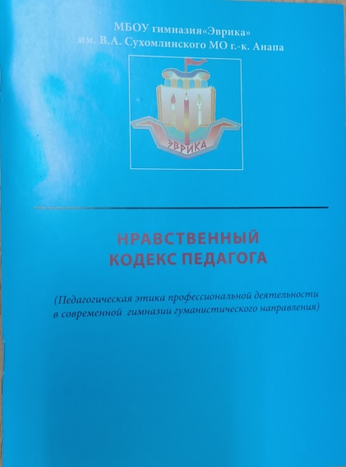
Инновационные продукты, которые получены в результате инновационной деятельности
для
обучающихся
для
обучающихся
для
педагогического
персонала
«Жизненное кредо достойного человека»
«Деловой этикет гимназиста»
«Нравственный кодекс педагога»

Slide 19
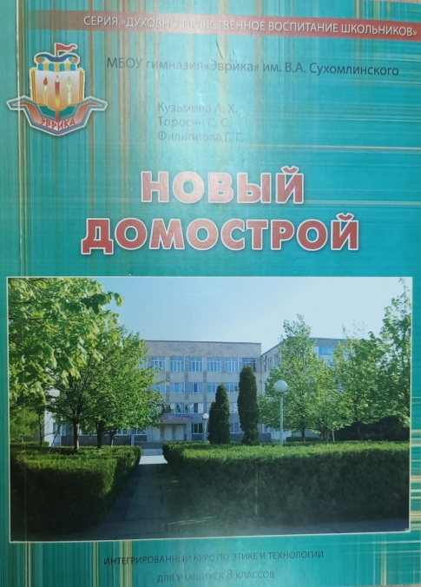
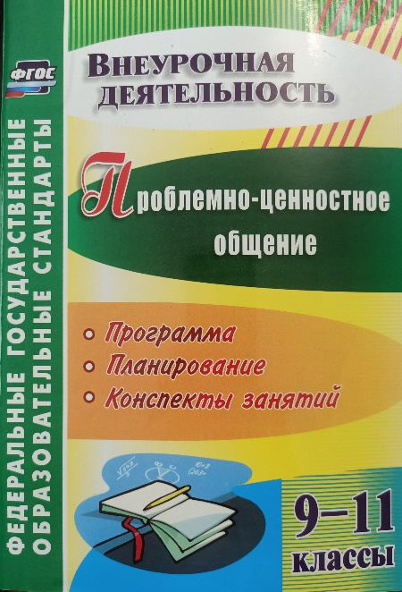
Инновационные продукты, которые получены в результате инновационной деятельности
Модуль программы духовно-нравственного развития, воспитания и социализации обучающихся « Я – Человек».
Интегрированный курс этика и технология для учащихся 8 класса.
Программа, планирование, разработка занятий для 10-11 класса
" Психология общения" - методическое пособие по этике для 9 класса

Slide 20
Аналитико- обобщающая лаборатория
Принята «Программа духовно-нравственного воспитания обучающихся гимназии «Эврика» г.-к. Анапа.»
Разработан и издан методический комплекс по духовно – нравственному воспитанию обучающихся: Человек среди людей. Духовно – нравственный аспект». Методические разработки классных часов для 1 – 11 классов.

Slide 21
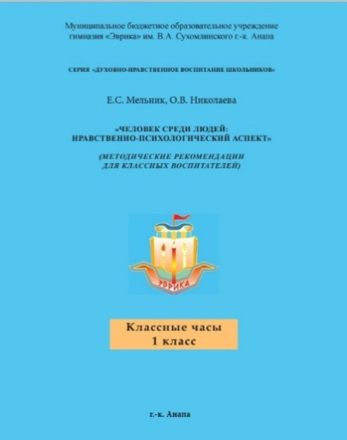
Инновационные продукты, которые получены в результате инновационной деятельности
для
классных
воспитателей
для
классных
воспитателей
для
классных
воспитателей
«Классные часы для 1 класса»
«Классные часы для 5 класса»
«Классные часы для 7 класса»
Модуль программы духовно-нравственного развития, воспитания и социализации обучающихся «Человек среди людей».
Разработка классных часов с 1 по 11 класс

Slide 22
Аналитико- обобщающая лаборатория
В целях реализации Программы духовно-нравственного воспитания учащихся гимназии «Эврика», обеспечения системного вовлечения обучающихся в культурную среду разработан, издан и используется:
«Дневник личностного культурно - нравственного роста гимназиста»

Slide 23
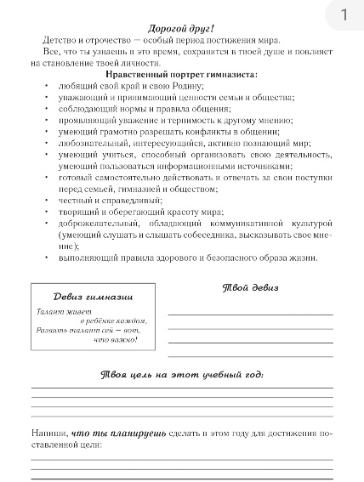
«Дневник личностного культурно - нравственного роста гимназиста»
Я – гражданин
Я – человек
Я и культура
Я потребитель
Я и здоровье
Я и труд
Я и природа
Я и Родина

Slide 24
Инновационные продукты, которые получены в результате инновационной деятельности
Официальный сайт гимназии:
http://anapa-evrika.ru
Адрес раздела Инновационная деятельность на сайте гимназии:
http://anapa-evrika.ru/ucheba-i-vospitanie/innovatsionnaya-deyatelnost

Slide 25
Трансляция результатов происходит на:
Гимназическом и муниципальном уровнях
Проведены открытые воспитательные мероприятия,
семинары и мастер- классы для педагогов гимназии и школ города;
- публикации и трансляция методических наработок и результатов инновационной работы в муниципальных СМИ, на официальном сайте гимназии, в официальной газете гимназии ;
-систематически проводятся консультации родителей , родительские собрания по вопросам нравственного воспитания ребенка в семье ;
Краевом и зональном уровнях
- Участие в конференциях , конкурсах , выставках педагогического мастерства ;
Организация и проведение семинара на базе гимназии
«Воспитательная система школы: современные технологии формирования нравственного опыта личности».
Международном и федеральном уровнях
- Представление опыта посредством всероссийской-конференц-связи гимназиям , объединенным в «Гимназический союз России » и ассоциированным школам «ЮНЭСКО» ;
-Участие во всероссийских и международных конкурсах , конференциях , форумах.

Slide 26
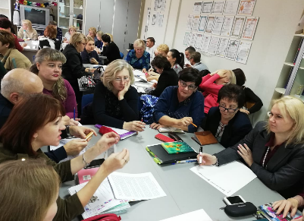
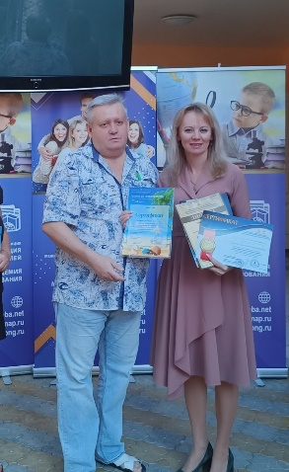
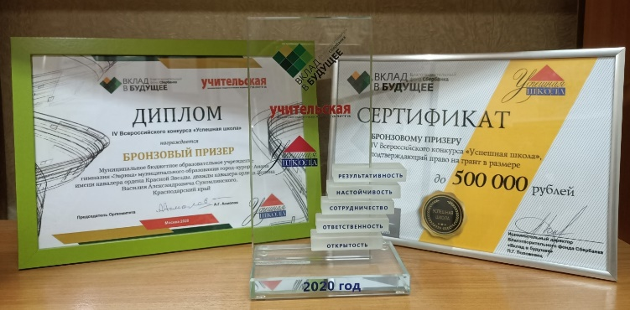
Апробация и диссеминация результатов
деятельности КИП
Содержание деятельности | Уровень взаимодействия | Дата
Участие в ВКС гимназического союза России, представление проекта | Всероссийский | 2018г. – 2020г.
Участие в конкурсе «Успешная школа 2020» | Всероссийский | Ноябрь 2019г. – февраль 2020г.
Участие в V Всероссийском смотре-конкурсе на лучшую презентацию профессионального мастерства. | Всероссийский | Сентябрь 2020
Участие в межрегиональный семинаре по распространению эффективных моделей и успешных практик федеральных инновационных площадок в 2018 году, г. Ростов-на-Дону | Межрегиональный уровень | ноябрь 2018г.

Slide 27
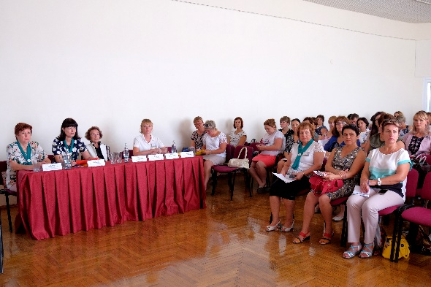
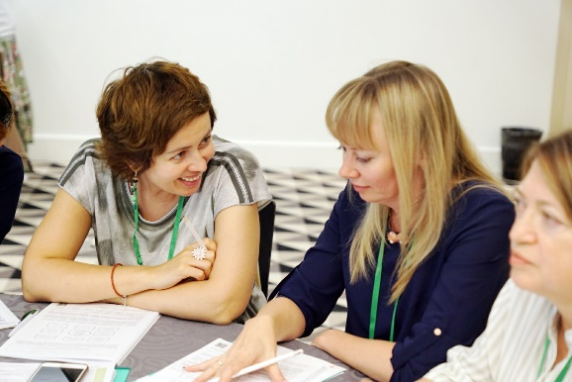
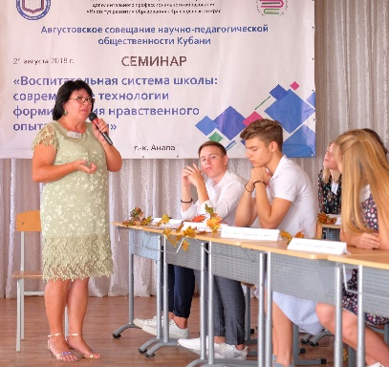
Апробация и диссеминация результатов
деятельности КИП
Содержание деятельности | Уровень взаимодействия | Дата
Организация и проведение краевого семинара «Воспитательная система школы: современные технологии формирования нравственного опыта личности», с привлечением профессора пед. наук Н.Е. Щурковой, г-к Анапа. | Краевой уровень | август 2018 г.
Участие в краевом фестивале образовательных инноваций «От инновационных идей до методических пособий», г.Краснодар | Краевой уровень | 2018 г., 2019г.
Участие в III конференции «Реализация профильного образования: развитие инженерно-математического и технического творчества учащихся», г.Новороссийск | Краевой уровень | ноябрь 2018г.
Организация мастер-классов для педагогов образовательных учреждений района МБОУ № 2,3, 9, 14, 18. | Муниципальный уровень | 2018г – 2020г.

